Slide 1
РОССИЯ
САНКТ-ПЕТЕРБУРГ 2017

Slide 2
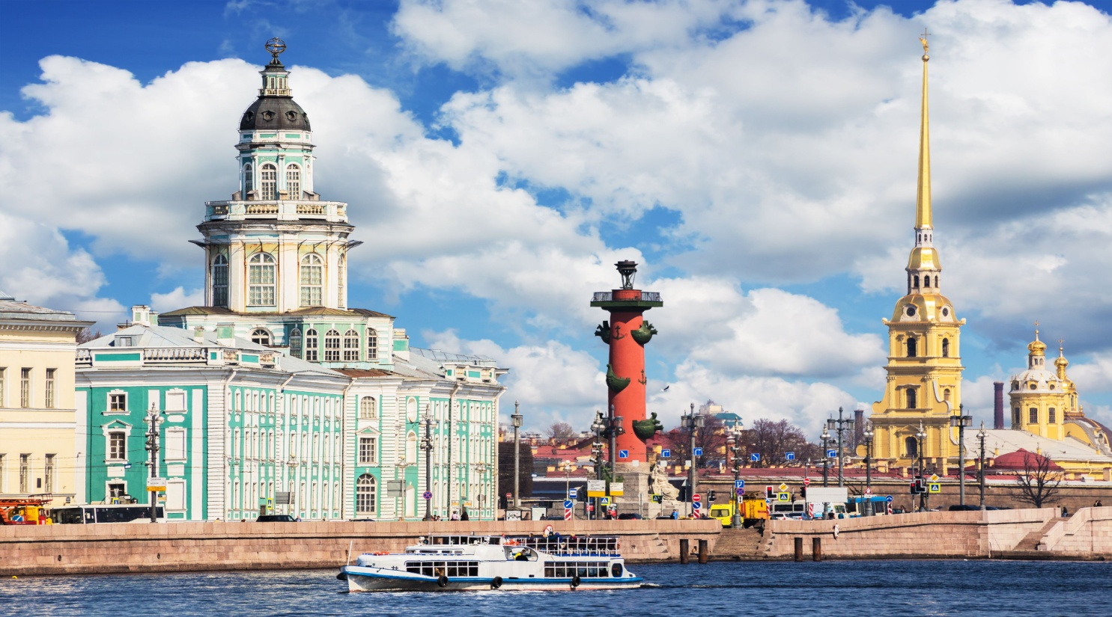
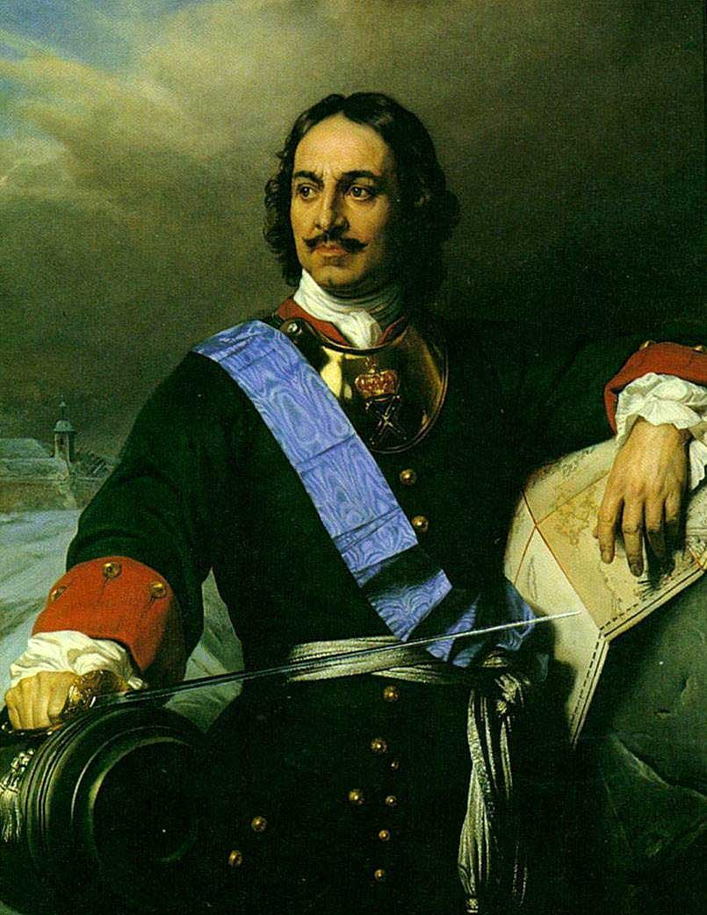
САНКТ-ПЕТЕРБУРГ
Cанкт-Петербург – один из красивейших городов мира с большим количеством исторических памятников и достопримечательностей. Не только творения великих архитекторов, но и улицы Санкт-Петербурга являются исторической ценностью и могут радовать своим видом гостей и жителей Петербурга.

Slide 3
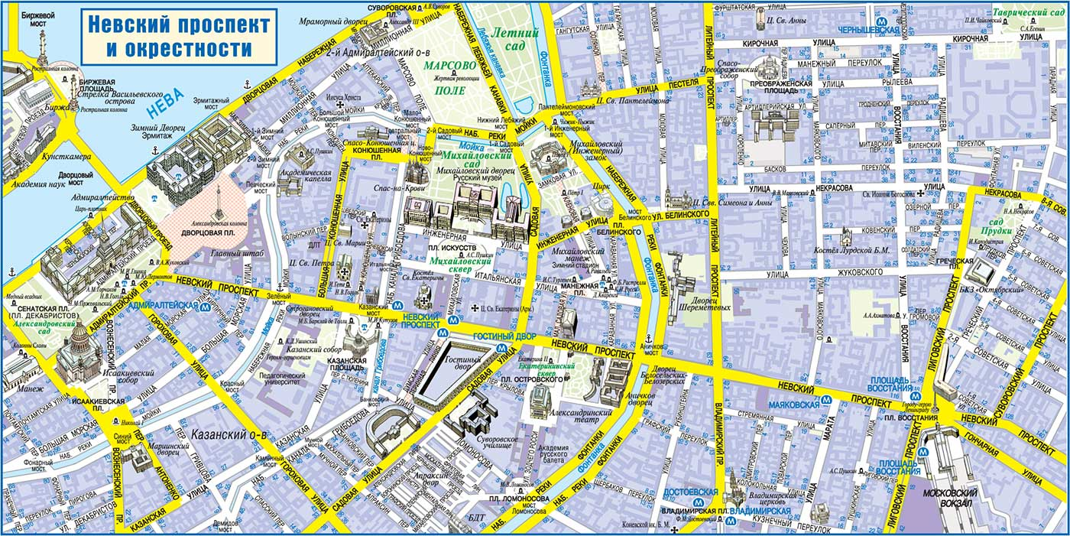
Карта центра города

Slide 4
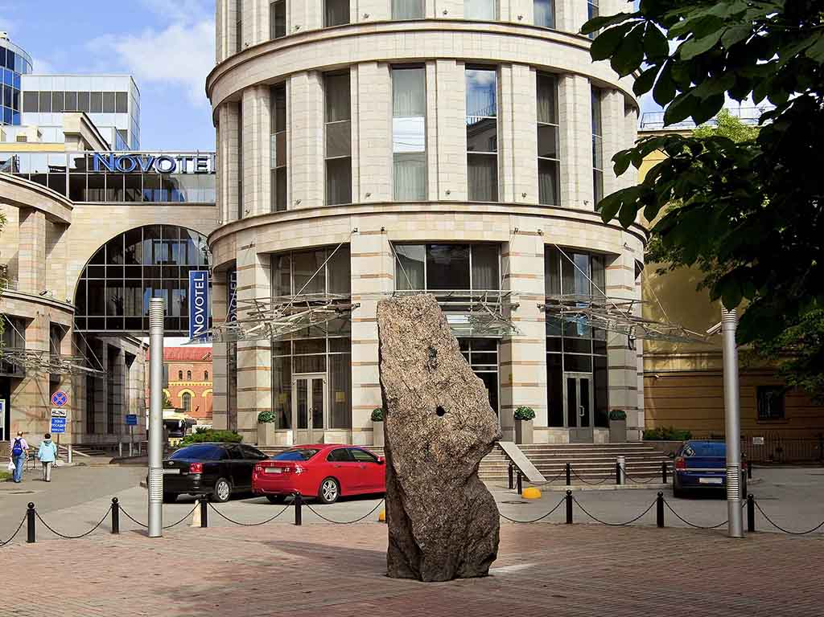
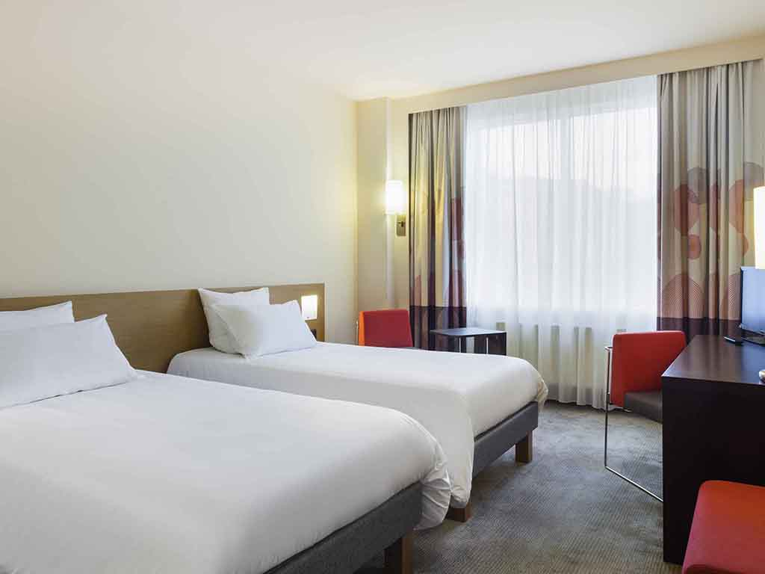
ВАРИАНТЫ ПРОЖИВАНИЯ Новые отели в нашей базе
Novotel 4*
Novotel
****

Slide 5
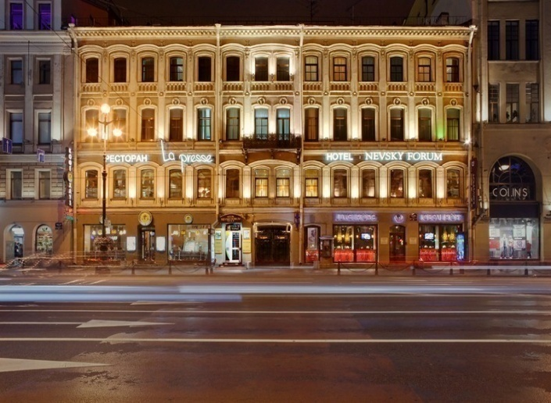
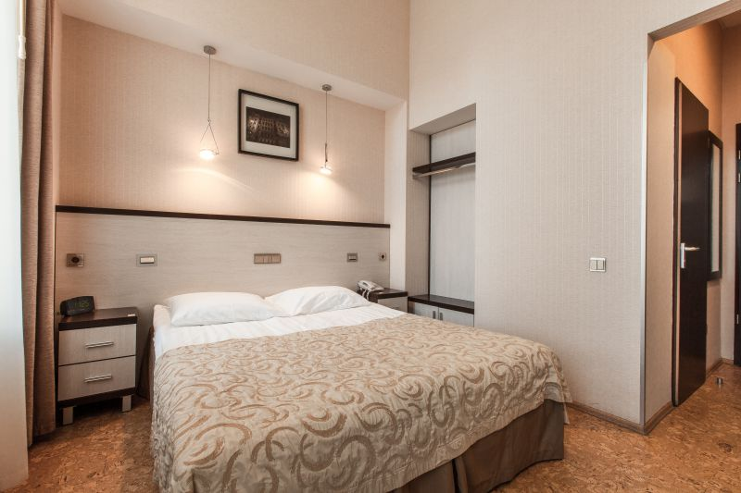
ВАРИАНТЫ ПРОЖИВАНИЯ Новые отели в нашей базе
Nevskiy Forum 4*
Nevskiy Forum Hotel ****

Slide 6
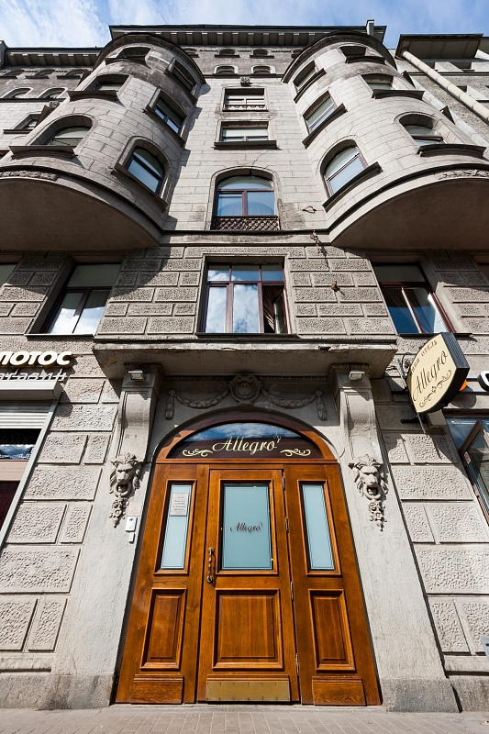
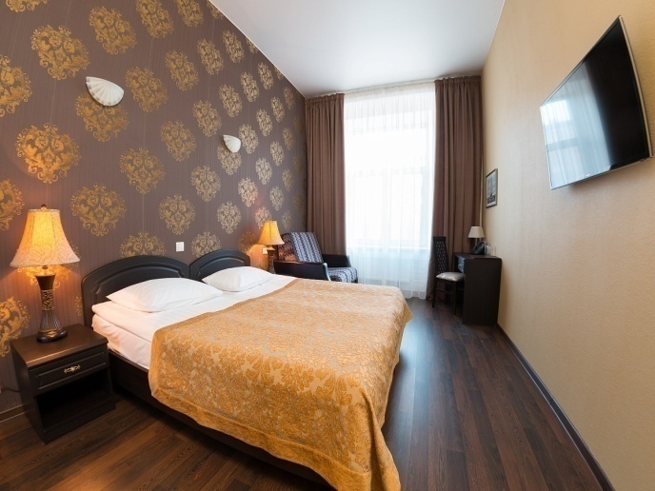
ВАРИАНТЫ ПРОЖИВАНИЯ Новые отели в нашей базе
Allegro 3*
Allegro Na Ligovskom
***

Slide 7
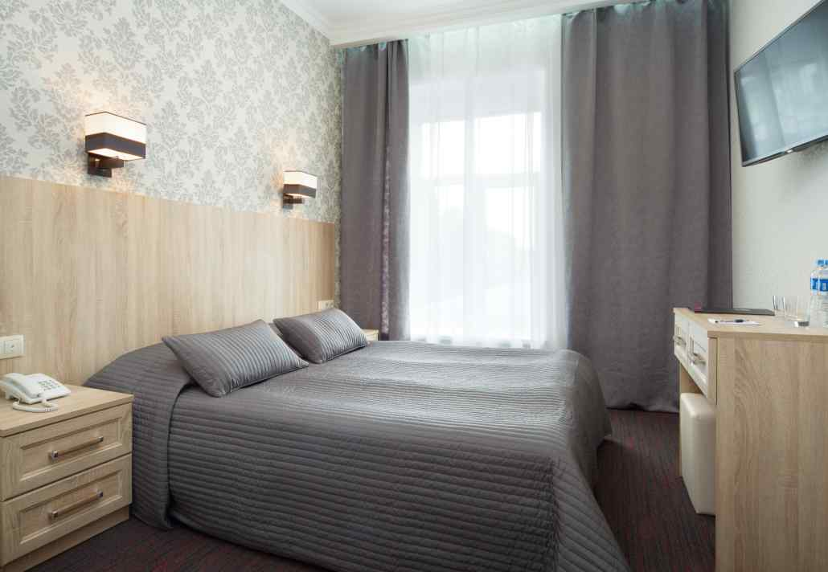
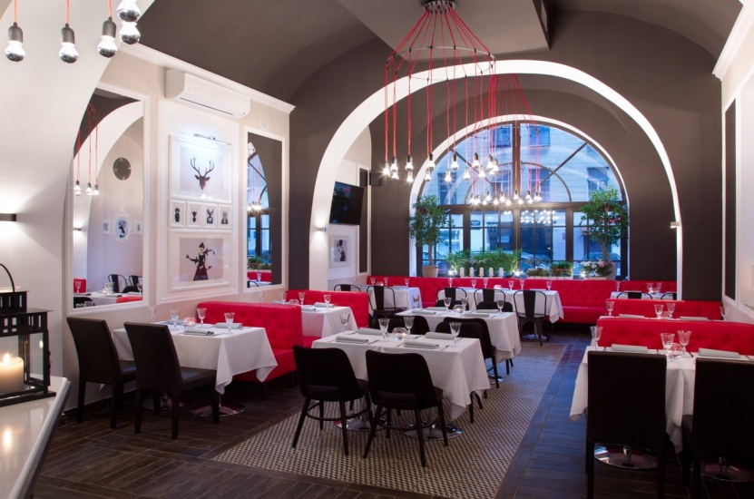
ВАРИАНТЫ ПРОЖИВАНИЯ Новые отели в нашей базе
Kravt 3*
Kravt Hotel
***

Slide 8
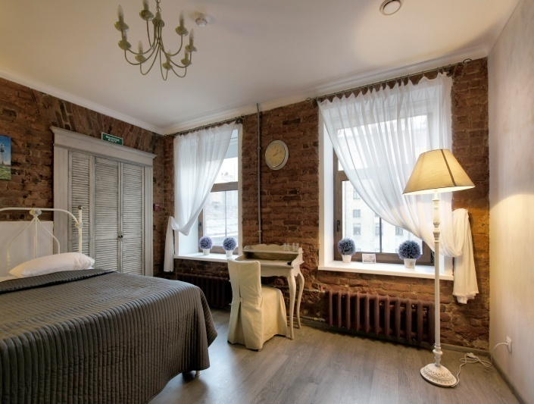
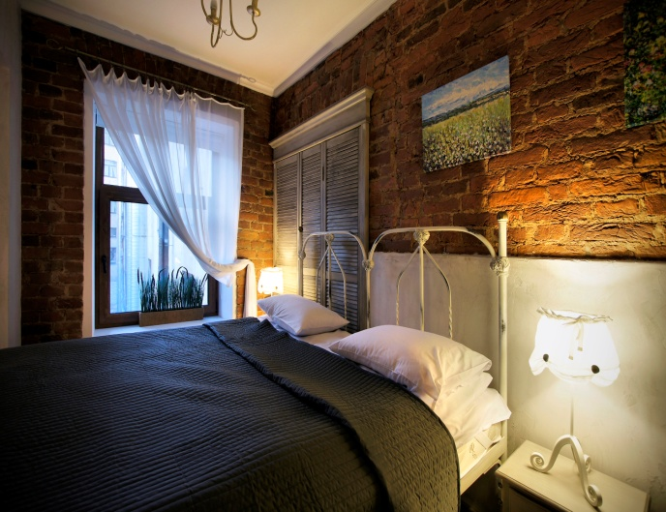
ВАРИАНТЫ ПРОЖИВАНИЯ Новые отели в нашей базе
Remarka 3*
Remarka Na Stolyarnom
***

Slide 9
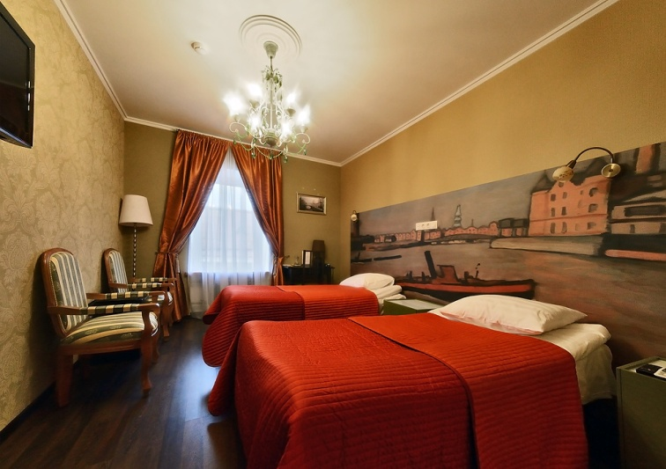
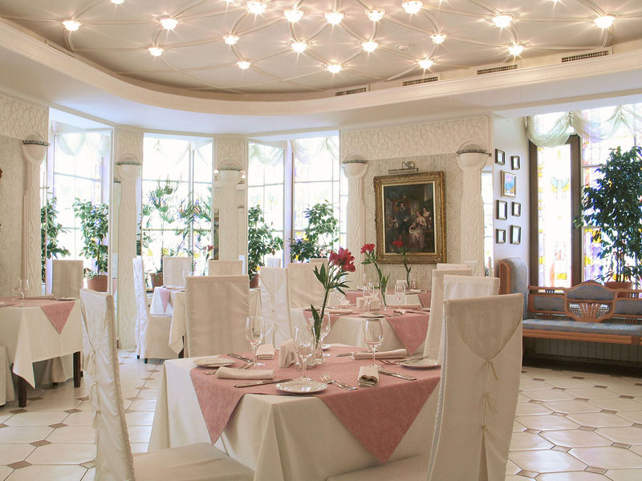
ВАРИАНТЫ ПРОЖИВАНИЯ Новые отели в нащей базе
1913 Hotel 3*
1913 Hotel
***

Slide 10
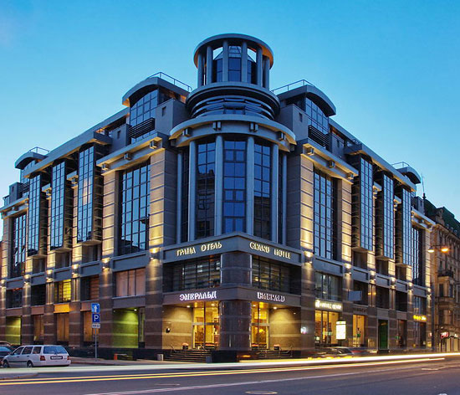
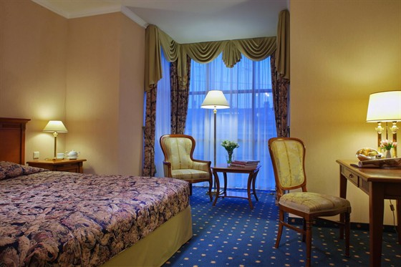
ВАРИАНТЫ ПРОЖИВАНИЯ TEZ рекомендует
Grand Hotel Emerald 5*
Grand Hotel Emerald
*****

Slide 11
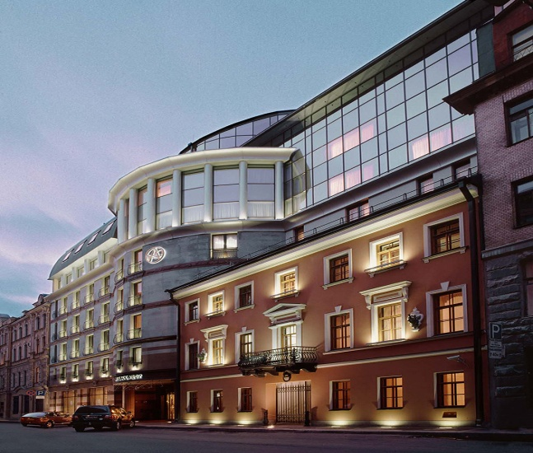
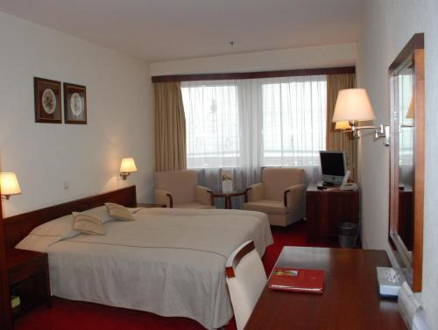
ВАРИАНТЫ ПРОЖИВАНИЯ TEZ рекомендует
Ambassador 4*
Ambassador Hotel
****

Slide 12
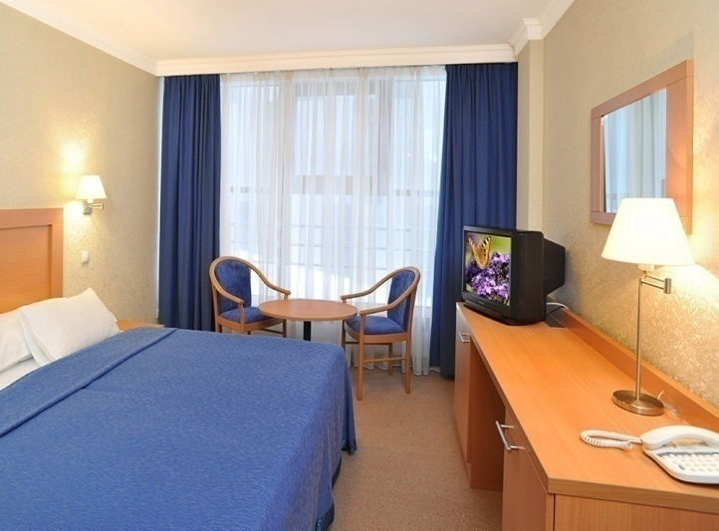
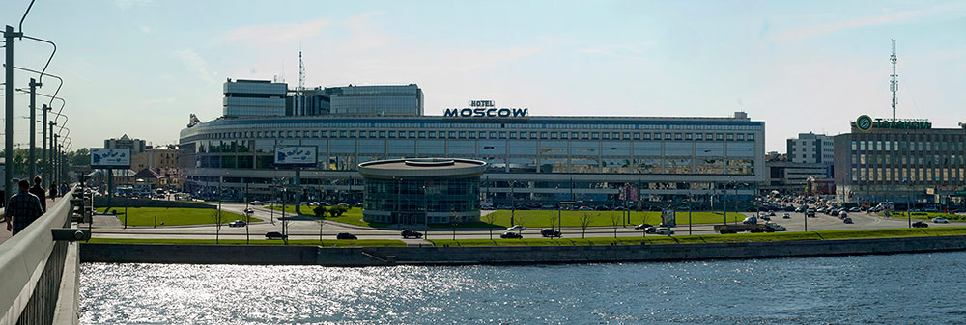
ВАРИАНТЫ ПРОЖИВАНИЯ TEZ рекомендует
Moscow Hotel 4*
Moscow Hotel
****

Slide 13
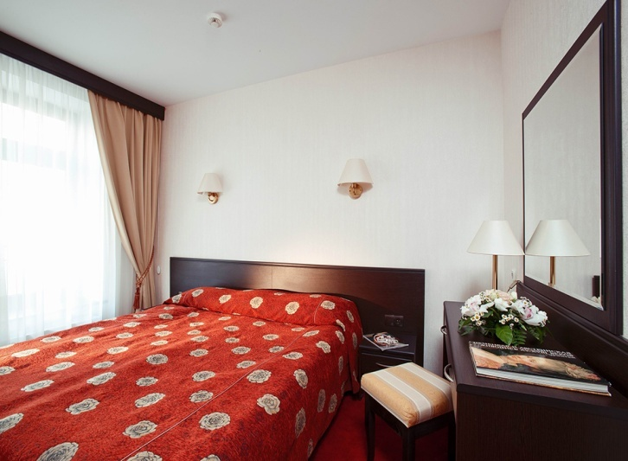
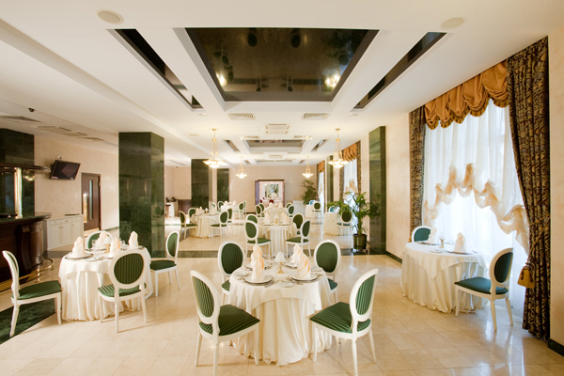
ВАРИАНТЫ ПРОЖИВАНИЯ TEZ рекомендует
Smolninskaya 4*
Smolninskaya
****

Slide 14
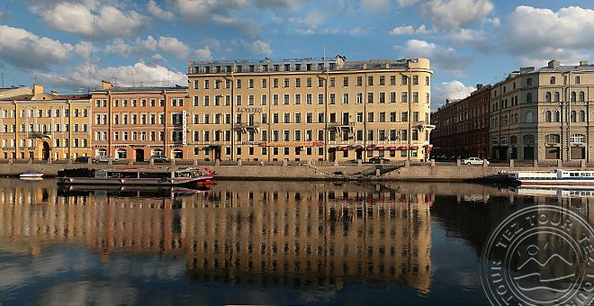
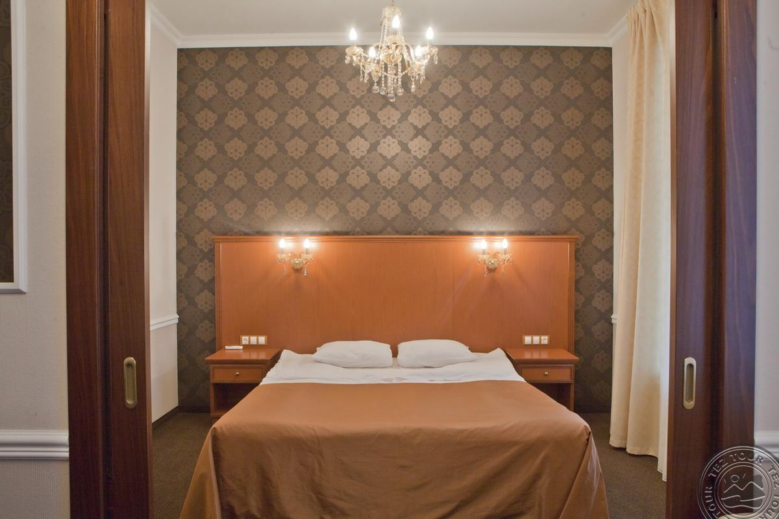
ВАРИАНТЫ ПРОЖИВАНИЯ TEZ рекомендует
Asteria 3*
Asteria Hotel
***

Slide 15
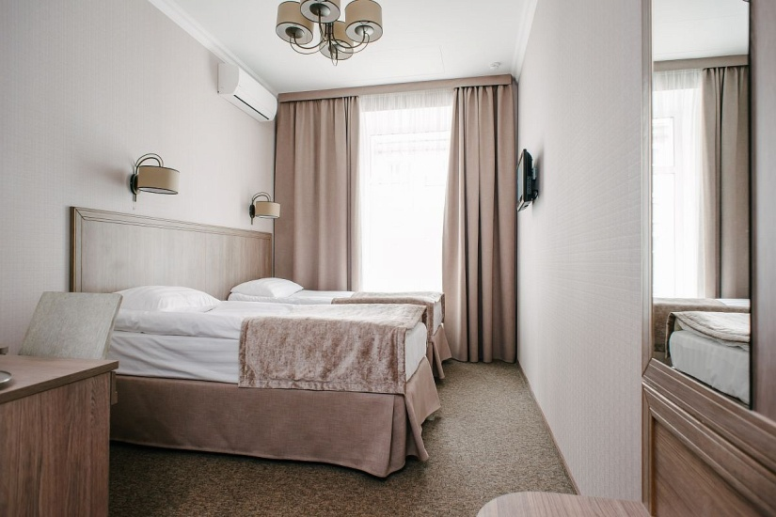
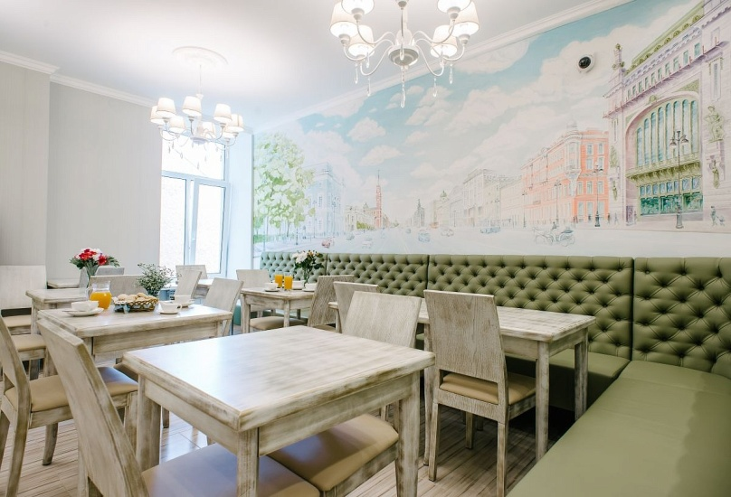
ВАРИАНТЫ ПРОЖИВАНИЯ TEZ рекомендует
Anabel 3*
Anabel Hotel
***

Slide 16
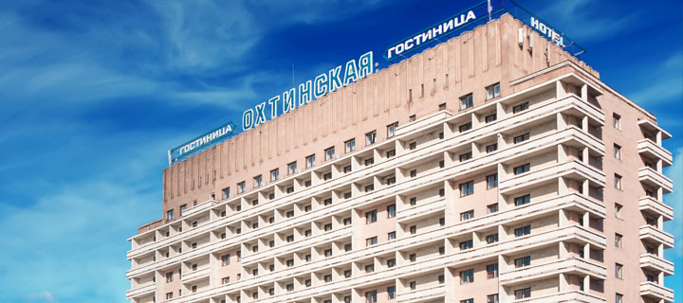
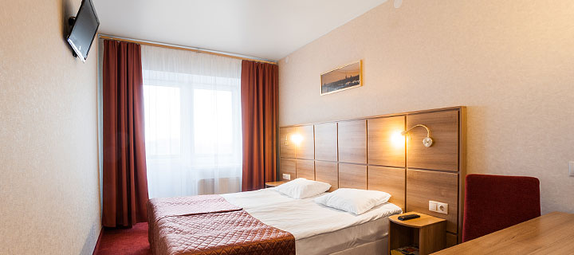
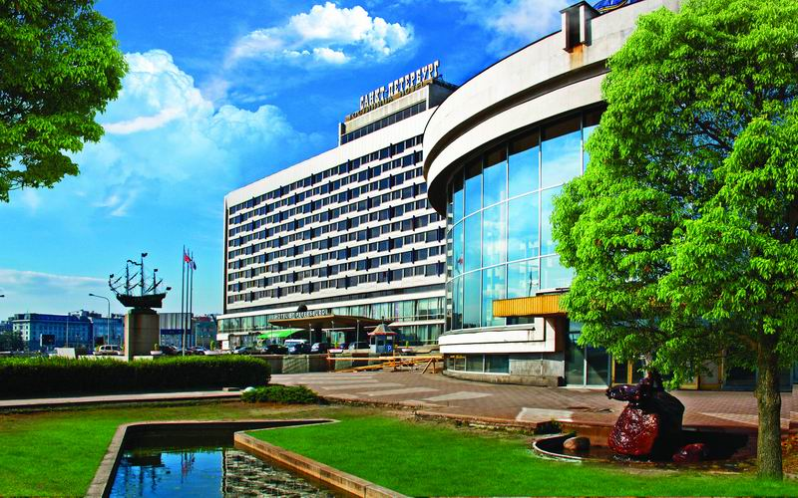
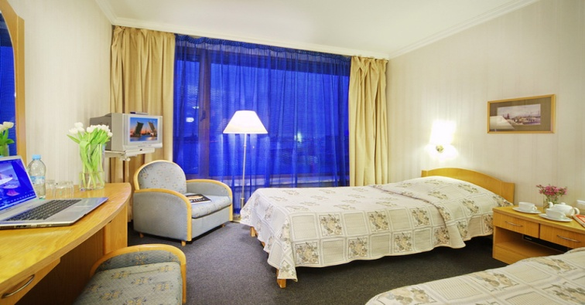
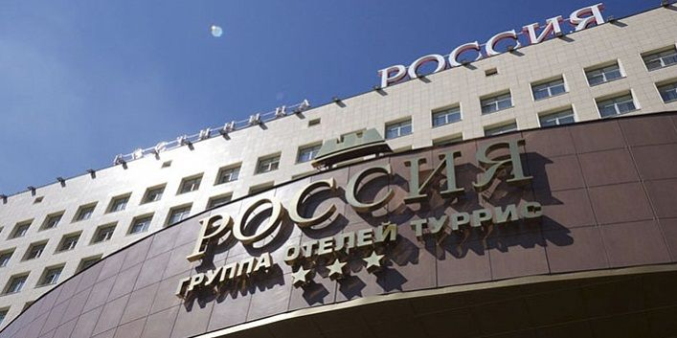
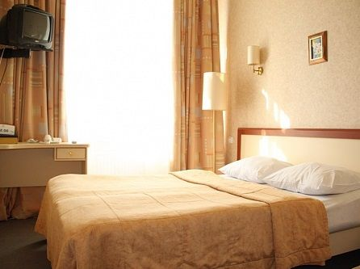
ВАРИАНТЫ ПРОЖИВАНИЯ TEZ рекомендует
Okhtinskaya Hotel
***
Saint Petersburg
Hotel
***
Russia Hotel ***

Slide 17
Экскурсионная программа
Виды экскурсионных туров:
Индивидуальные экскурсионные туры
Экскурсионные туры
для организованных групп
Экскурсионные туры в составе сборных групп

Slide 18
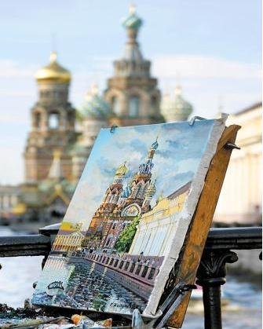
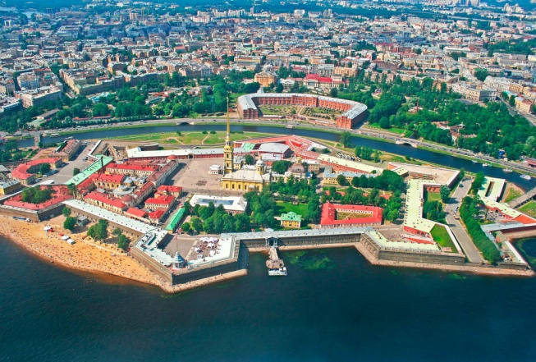
Экскурсионные туры в составе сборных групп в Санкт-Петербург от 3 до 8 дней
В стоимость включено проживание в гостиницах:
- Охтинская 3*, Санкт-Петербург 3*, Россия 3*
- Октябрьская 4*, Москва 4*, Смольнинская 4*
- Гранд Отель Эмеральд 5*
Важно знать: Заезды с 01мая по 30 сентября(даты заездов фиксированные)
Дополнительно: трансферы, дополнительные экскурсии.

Slide 19
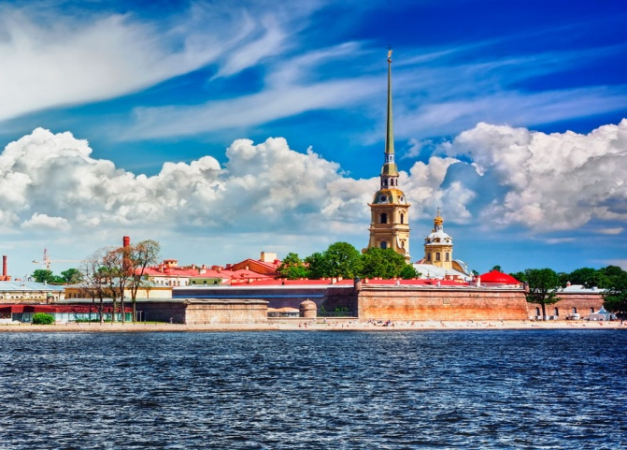
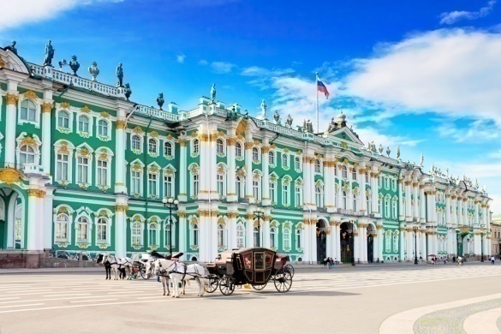
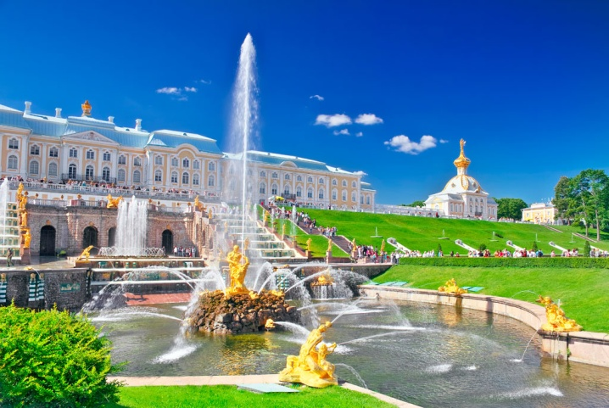
Экскурсионные туры в составе сборных групп в Санкт-Петербург от 3 до 8 дней
«Три дня с Петербургом» 3 дня/2 ночи по пятницам
- Обзорная экскурсия с посещением Петропавловской Крепости,
- Экскурсия в Петергоф с посещением Большого Дворца и нижнего парка с фонтанами,
- Экскурсия в Эрмитаж и Летний Сад
«Красуйся, град Петров» 4 дня/3 ночи по четвергам
- Обзорная экскурсия с посещением Петропавловской Крепости,
- Прогулка по рекам и каналам,
- Экскурсия в Петергоф с посещением Большого Дворца и нижнего парка с фонтанами.
Петропавловская Крепость
Эрмитаж
Петергоф

Slide 20
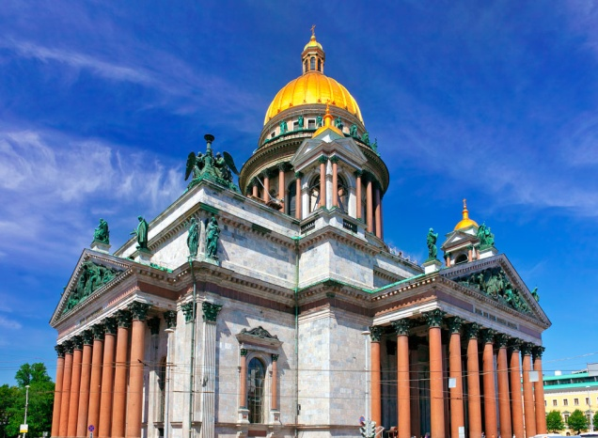
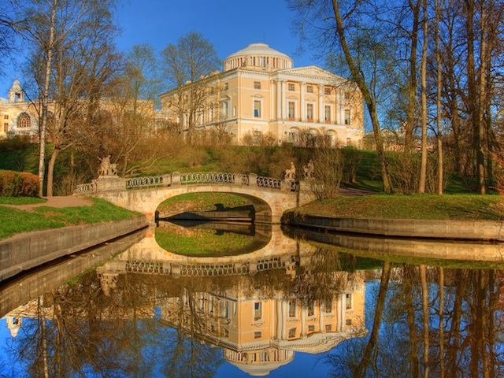
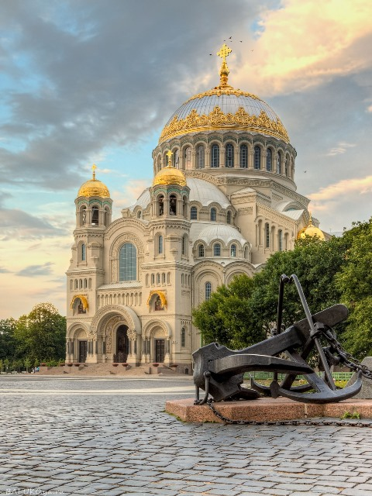
Экскурсионные туры в составе сборных групп в Санкт-Петербург от 3 до 8 дней
«Многоликий Петербург» 4 дня/3 ночи по субботам
- Обзорная экскурсия с посещением Исаакиевского Собора,
- Экскурсия в Петергоф с посещением Большого Дворца и нижнего парка с фонтанами,
- Экскурсия в Павловск
- Экскурсия в Кронштадт
«Классический Петербург» 5 дней/4 ночи по понедельникам
- Обзорная экскурсия с посещением Петропавловской Крепости,
- Экскурсия в Петергоф с посещением Большого Дворца и нижнего парка с фонтанами,
- Экскурсия в Эрмитаж,
- Экскурсия в Царское Село (Пушкин) с посещением Екатерининского Дворца,
-Экскурсия в Русский Музей
Исаакиевский Собор
Павловск
Кронштадт

Slide 21
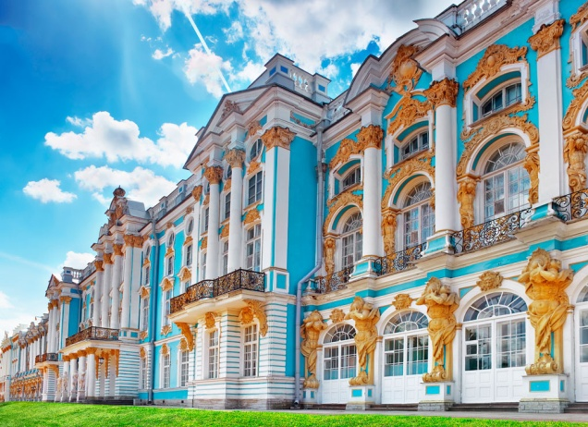
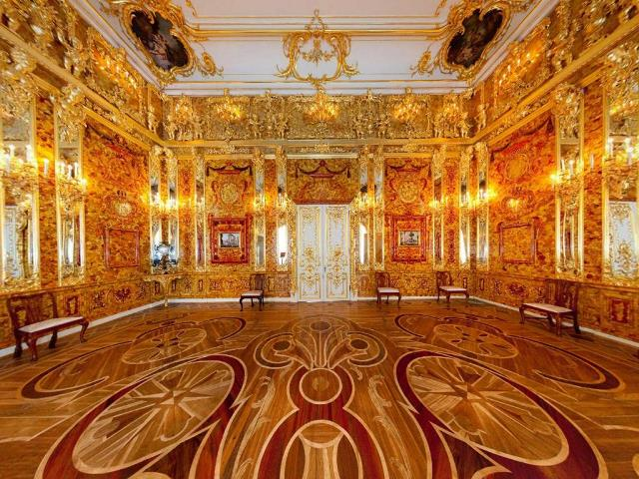
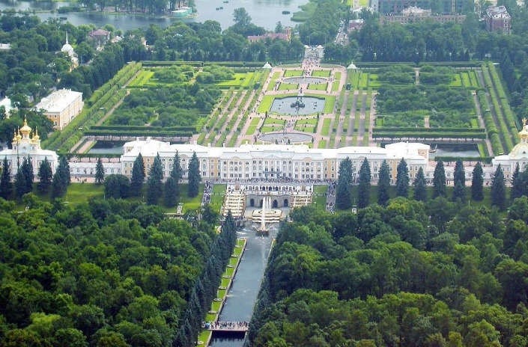
Экскурсионные туры в составе сборных групп в Санкт-Петербург от 3 до 8 дней
«Резиденции Романовых» 5 дней/4 ночи по средам
- Обзорная экскурсия с посещением Эрмитажа,
-Экскурсия в Царское Село,
- Экскурсия в Петергоф с посещением Большого Дворца и нижнего парка с фонтанами,
«Виват Петербург» 6 дней/5 ночей по вторникам
- Обзорная экскурсия с посещением Эрмитажа,
- Экскурсия в Кронштадт,
- Экскурсия в Петергоф с посещением Большого Дворца и нижнего парка с фонтанами,
- Экскурсия в Царское Село.
Царское Село
Янтарная Комната (Царское Село)
Петергоф

Slide 22
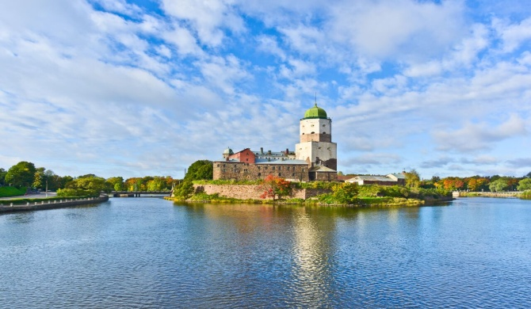
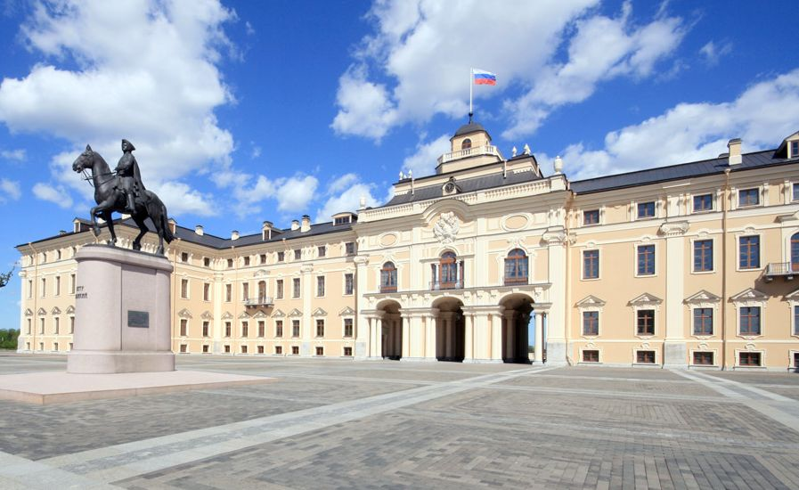
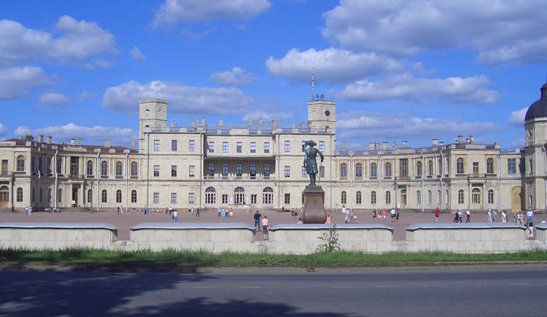
Экскурсионные туры в составе сборных групп в Санкт-Петербург от 3 до 8 дней
«Неделя в Петербурге» 8 дней/7 ночей по воскресеньям
- Обзорная экскурсия с посещением Петропавловской Крепости,
-Экскурсия в Кронштадт,
-Экскурсия в Эрмитаж,
-Экскурсия в Царское Село,
- Экскурсия в Петергоф с посещением Большого Дворца и нижнего парка с фонтанами,
«Санкт-Петербург Лайт 8д/7н» 8 дней/7 ночей по воскресеньям (эконом)
- Обзорная экскурсия с посещением Петропавловской Крепости,
- Экскурсия в Кронштадт,
- Экскурсия в Царское Село.
«Санкт-Петербург Лайт 6д/5н» 6 дней /5 ночей по вторникам (эконом)
- Обзорная экскурсия с посещением Эрмитажа,
- Экскурсия в Кронштадт,
Выборг
Стрельна
Гатчина

Slide 23
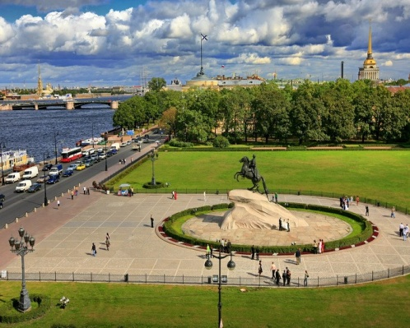
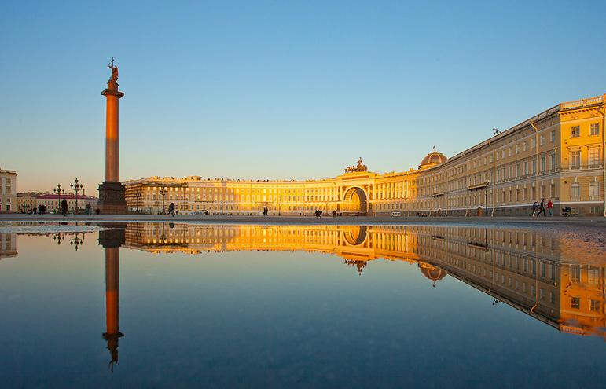
Индивидуальные туры в Санкт-Петербург
«Незабываемый Петербург» экскурсионная программа на 3 дня /2 ночи
«Петербург – город Искусств» экскурсионная программа на 3 дня /2 ночи
«Северная Венеция» экскурсионная программа на 3 дня /2 ночи
«Прекрасный Петербург» экскурсионная программа на 2 дня/1 ночь
Заезд в любой день!
Дополнительно к программе вы можете забронировать:
- проживание в отеле
- трансфер (Аэропорт-Отель-Аэропорт, ЖД Вокзал – Отель - ЖД вокзал)
- дополнительные экскурсии

Slide 24
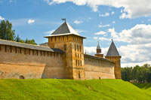
Основные групповые экскурсии по Санкт-Петербургу и пригородам:
- Обзорная экскурсия (+ Эрмитаж, Петропавловская Крепость, Кунсткамера)
- Пушкин (Царское село)
- Стрельна
- Гатчина
- Выборг
- Кронштадт + Ораниенбаум
- Павловск
- Прогулки по рекам и каналам

Slide 25
TEZEKS
www.tezeks.com – официальный сайт экскурсий туроператора TEZ TOUR. На сайте tezeks туристы могут самостоятельно забронировать себе экскурсию в городе Санкт-Петербург и оплатить заранее.

Slide 26
КОРПОРАТИВНЫЕ ПРОЕКТЫ
TEZ TOUR оказывает содействие в организации программ мероприятий различной степени сложности для групп в зависимости от бюджета и пожеланий заказчиков. Также предлагаем для проведения корпоративных мероприятий аренду яхты или теплохода в летний период или выездные мероприятия за городом
Воспользуйтесь услугами профессионалов - забудьте о рисках!
Успешное проведение конференций или семинара зависит от скрупулезного соблюдения всех мелочей - от заказа проживания, до качества кофе на кофе-брейках.

Slide 27
TEZ TOUR приглашает Вас в Санкт-Петербург!
Люблю тебя, Петра творенье, Люблю твой строгий, стройный вид, Невы державное теченье, Береговой ее гранит, Твоих оград узор чугунный, Твоих задумчивых ночей Прозрачный сумрак, блеск безлунный, Когда я в комнате моей Пишу, читаю без лампады, И ясны спящие громады Пустынных улиц, и светла Адмиралтейская игла, И, не пуская тьму ночную На золотые небеса, Одна заря сменить другую Спешит, дав ночи полчаса. из поэмы "Медный Всадник" А.С.Пушкин

